Slide 1


Reposicionamento das cadeias de valor e oportunidades para o Brasil
Fabrizio Panzini
Diretor de Políticas Públicas e Relações Governamentais

Slide 2

Cenário
1. O Brasil no comércio Global
2. Movimentos de realinhamento do comércio mundial
3. Cadeia é consequência
4. Aproximação internacional é necessária

Slide 3
O Brasil nas exportações mundiais

Slide 4
O Brasil nas exportações mundiais
Perda de conteúdo tecnológico
Desindustrialização
Concentração
Produtos de média-alta e alta tecnologia caíra de 33% das exportações em 2012 para 13% em 2021
Indústria de transformação reduziu de 60% para 51% participação entre 2012 e 2021
10 principais produtos exportados atingiram 54% da pauta em 2021. Maior concentração do G20

Slide 5
Cenário global
Cenários
Transferência de empregos para a Ásia
Eventos climáticos, sanitários e conflitos
Segurança nacional: inseguranças geopolíticas (ex: setor de tecnologia)
Respostas
Busca por resiliência em cadeias de fornecimento. Discussões sobre reshoring, nerarshoring e friendshoring (Decreto EUA)
Políticas (às vezes discriminatórias) por parte das maiores economias mundiais: conteúdo local e taxação às importações
Agenda de descarbonização (Inflation Reduction Act ou Carbon Management Adjustment Mechanism - CBAM)

Slide 6
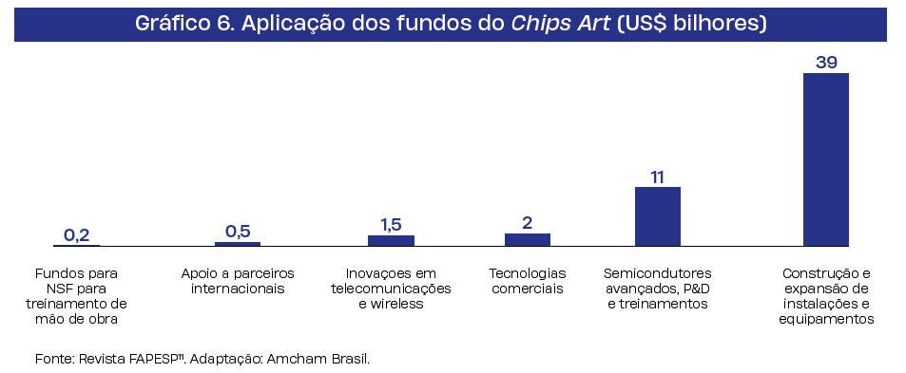
Estados Unidos – caso dos semicondutores
Resultados parciais:
US$ 211 bilhões de investimentos anunciados
46 novos projetos de investimentos em semicondutores em 20 estados
de 44 empresas, 37 novas fábricas

Slide 7
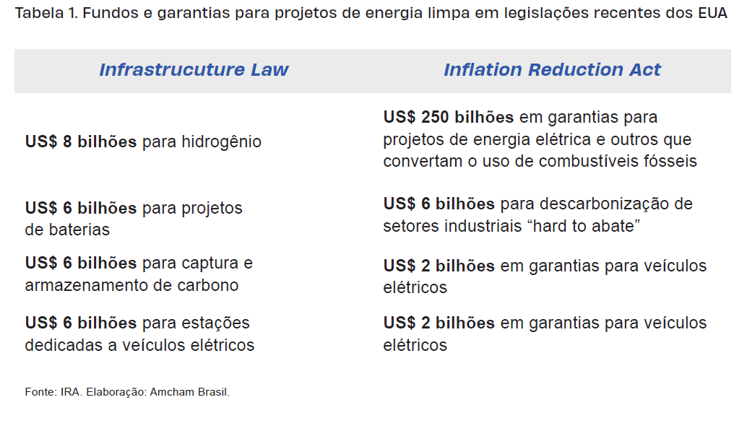
Estados Unidos – caso sustentabilidade

Slide 8
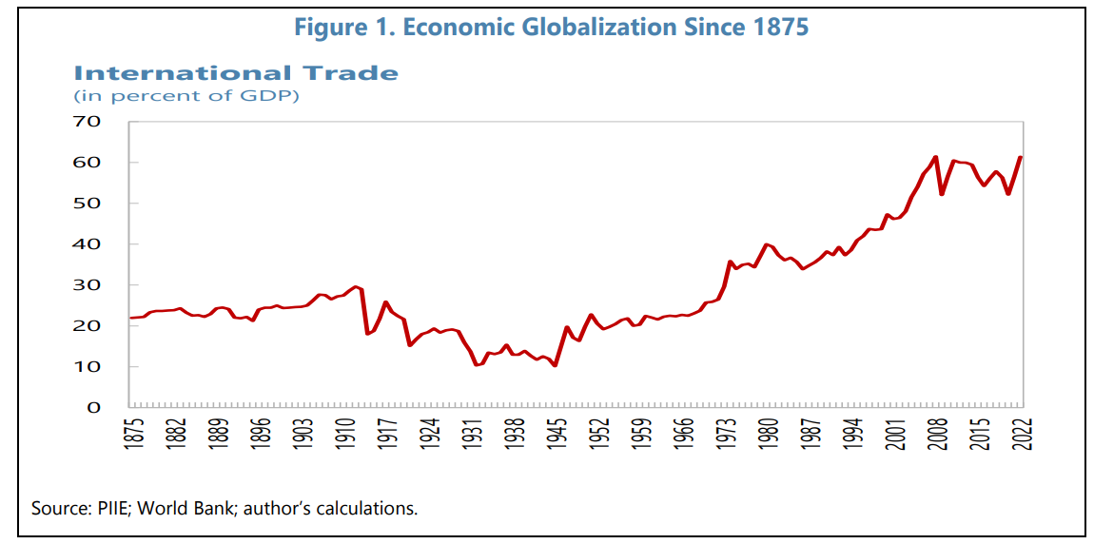
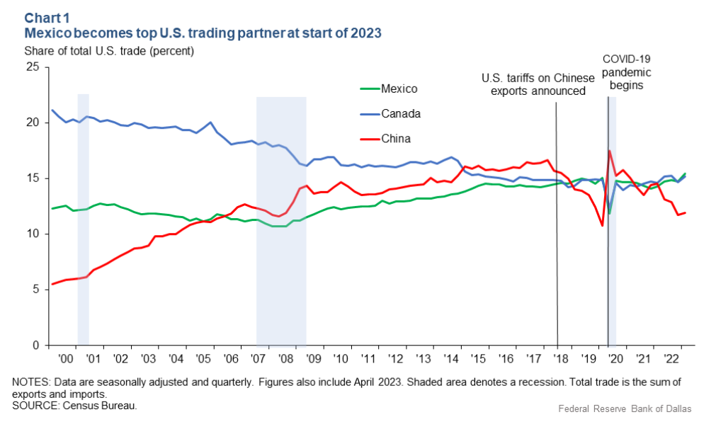
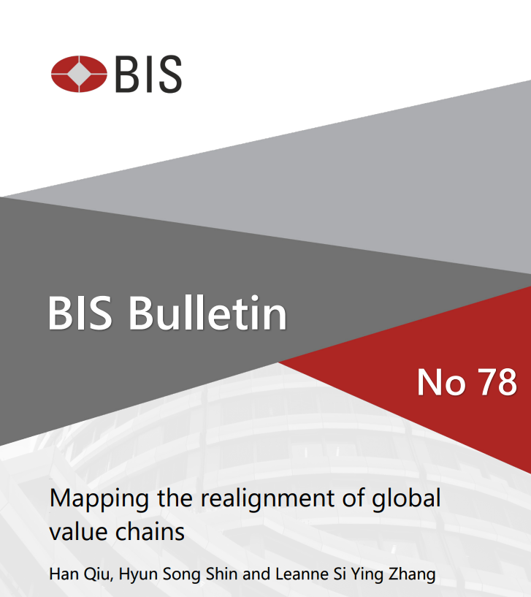
Cenário provável é de realinhamento das cadeias
Estudo compara 2 momentos -> dezembro de 2021 e setembro de 2023
Principais conclusões de estudo do BIS
Cadeias de valor se alongaram ao invés de encurtarem. Porém, com maior diversificação de fornecedores.
Alongamento é especialmente significativo para fornecedores-consumidores entre China e Estados Unidos, onde as empresas de outras jurisdições, principalmente na Ásia, entraram na cadeia de valor.
Comércio Estados Unidos com outros países do NAFTA (México e Canadá) tem se ampliado.

Slide 9
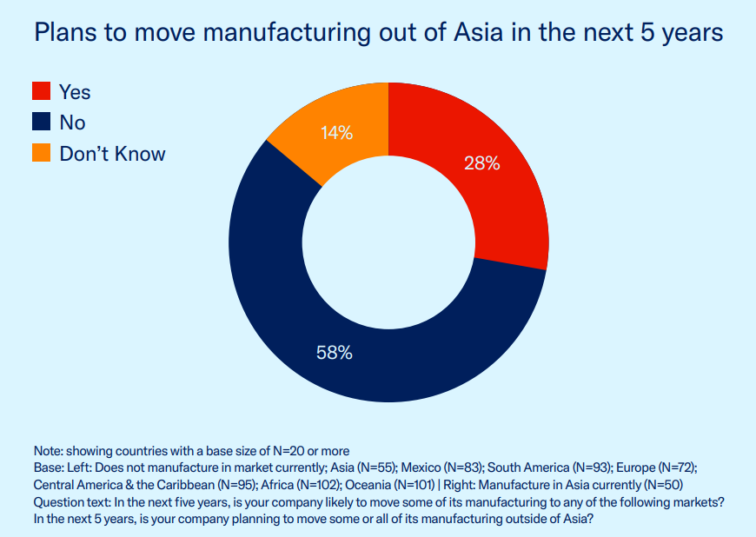
Plano das empresas nos EUA sobre mover manufatura
Fonte: US Chamber

Slide 10
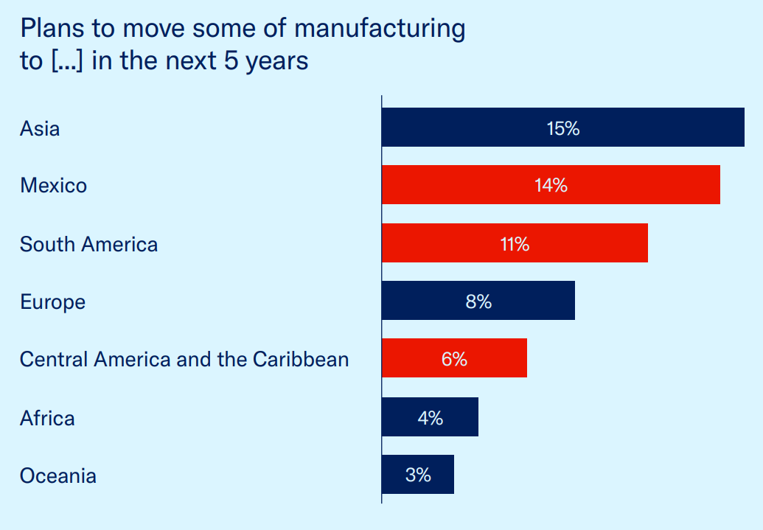
Plano das empresas nos EUA sobre mover manufatura
Fonte: US Chamber

Slide 11
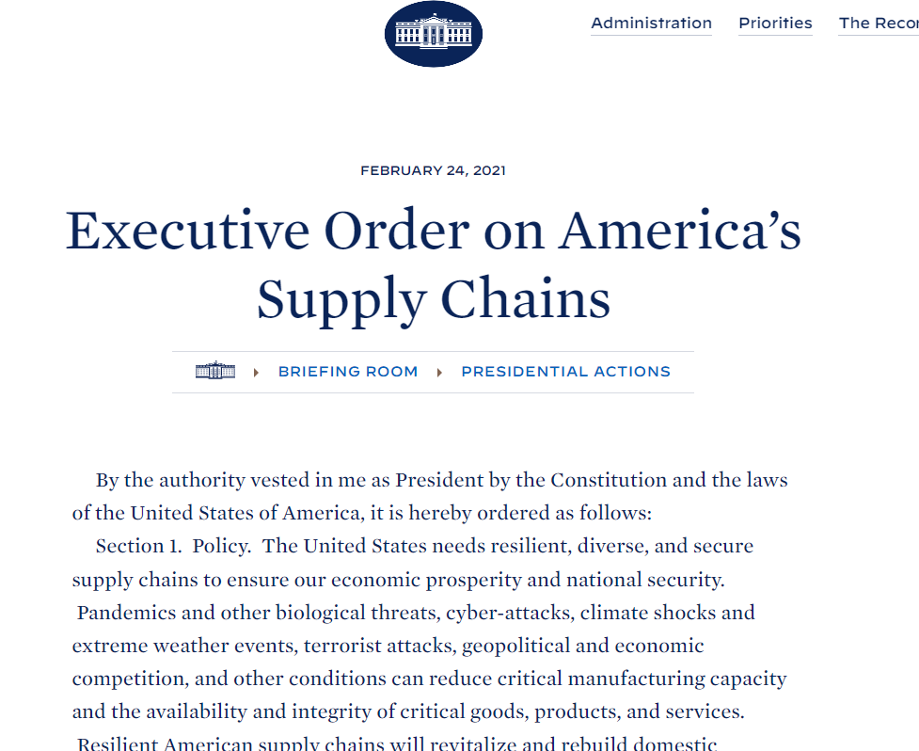
Ordem Executiva dos EUA
Executive Order on America´s Supply Chain
Data: 24 de fevereiro de 2021
Objetivo: estabelece categorias de produtos objeto de esforços dos EUA para aumentar compra de “países amigos”.
Categorias: saúde; tecnologia da informação e comunicação; energia; minerais críticos
Regulamentação ITA/DOC: construiu a lista de produtos
2.409 produtos (8 dígitos EUA) ou 1.059 (SH6)

Slide 12
Oportunidades para o Brasil
 | EUA-Mundo |  | EUA-Brasil
Setor | US$ bi 2018-22 | Produtos | US$ bi 2018-22 | Produtos | US$ BR/US | SH8 BR/US
Minerais Críticos | 541,1 | 536 | 10,3 | 55 | 1,9% | 10,3%
Rede elétrica | 108,0 | 98 | 8,3 | 20 | 7,7% | 20,4%
Equipamentos médicos | 469,5 | 94 | 2,7 | 11 | 0,6% | 11,7%
Farmacêuticos | 938,7 | 938 | 2,0 | 33 | 0,2% | 3,5%
Energia hídrica | 91,1 | 31 | 2,0 | 15 | 2,2% | 48,4%
Célula de combustível (bateria) | 501,1 | 143 | 1,4 | 25 | 0,3% | 17,5%
Equipamentos de telecom. | 788,7 | 50 | 1,2 | 4 | 0,2% | 8,0%
Energia solar | 78,5 | 62 | 1,0 | 7 | 1,3% | 11,3%
Baterias de alta capacidade | 106,2 | 53 | 0,4 | 5 | 0,4% | 9,4%
Outros equip. eletrônicos | 42,5 | 45 | 0,2 | 4 | 0,4% | 8,9%
Testes e diagnósticos | 212,0 | 35 | 0,2 | 4 | 0,1% | 11,4%
Eólica | 41,0 | 43 | 0,1 | 5 | 0,4% | 11,6%
Equip. audiovisual | 154,6 | 120 | 0,1 | 2 | 0,1% | 1,7%
Energia nuclear | 14,8 | 18 | 0,1 | 3 | 0,6% | 16,7%
Semicondutores | 265,0 | 41 | 0,0 | 1 | 0,0% | 2,4%
Total sem petróleo | 5.085,3 | 2.377 | 30,2 | 194 | 0,6% | 8,2%
Fonte: ITA. Elaboração: Amcham
Notes:
Incluir # participantes no evento reforma

Slide 13
Acordos dos EUA sobre cadeias de fornecimento
Acordos em cadeias de suprimentos celebrados pelos Estados Unidos em 2023
País | Texto | Setores | Livre-comércio
México | Joint Statement (janeiro de 2023) | Semicondutores Minerais Críticos Outros | Sim
Canadá | Joint Statement (janeiro de 2023) | Semicondutores Minerais Críticos Outros | Sim
Japão | Acordo em minerais críticos (março de 2023) | Minerais críticos Baterias Automóveis | Não
Austrália | Pacto em minerais críticos e energia (maio de 2023) | Minerais críticos Hidrogênio Baterias | Sim
Indo Pacífico (14 países) | Acordo de Cadeias de Suprimentos no âmbito do Acordo Quadro para a Prosperidade | Setores críticos a serem definidos | Não
Coreia do Sul | Joint Statement (abril de 2023) | Semicondutores Robótica | Sim
Índia | Parceria em semicondutores e inovação | Semicondutores | Não
Fonte: White House. Elaboração: Amcham
Notes:
Incluir # participantes no evento reforma

Slide 14
Participar em cadeias de valor é consequência, mas parcerias internacionais são importantes
Pacote verde
- Hidrogênio limpo
- Mercado de carbono
- Biocombustíveis
Políticas de desenvolvimento produtivo
- Setores estratégicos
Política comercial
- Acordo cadeias de fornecimento Brasil-EUA (não discriminação e parcerias em setores estratégicos)
Notes:
Incluir # participantes no evento reforma

